Slide 1
Презентация на тему : «В мире науки и техники»

Slide 2
Наука – основной вид познавательной деятельности, направленной на получение, уточнение и производство объективных, системно-организованных и обоснованных знаний о природе, обществе и мышлении. Основой этой деятельности является сбор научных фактов, их постоянное обновление и систематизация, критический анализ и, на этой базе, синтез новых научных знаний или обобщений, которые не только описывают наблюдаемые природные или общественные явления, но и позволяют построить причинно-следственные связи и, как следствие - прогнозировать. Те естественнонаучные теории и гипотезы, которые подтверждаются фактами или опытами, формулируются в виде законов природы или общества.

Slide 3
Наука в широком смысле включает в себя все условия и компоненты научной деятельности:
Разделение кооперацию научного труда Научные учреждения, экспериментальное и лабораторное оборудование
Методы научно-исследовательской работы Понятийный и категориальный аппарат Систему научной информации
А также всю сумму накопленных ранее научных знаний

Slide 4
История науки …
Термин «наука» science и «учёный» - scientist впервые были введены Уильямом Уэвеллом (1794-1866) в работе «Философия индуктивных наук» в1840 году. С развитием письменности, в странах древних цивилизаций накапливались и осмысливались эмпирические знания о природе, человеке и обществе, возникали зачатки математики, логики, геометрии, астрономии, медицины. Предшественниками современных ученых были философы Древней Греции и Рима, для которых размышлений и поиски истины становятся основным занятием. В Древней Греции появляются варианты классификации знаний. Наука в современном понимании начала складываться с XVI-XVII веков. В ходе исторического развития её влияния вышло за рамки развития техники и технологии.

Slide 5
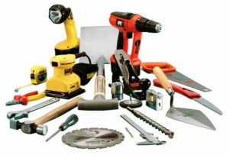
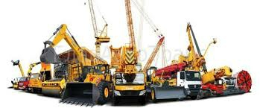
Что такое техника?
Техника (от др.- греч. techne – искусство, мастрество, умение) – это общее название различных пииспособлений, механизмов и устройств, не существующих в природе и изготовляемых человеком.

Slide 6
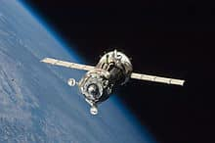
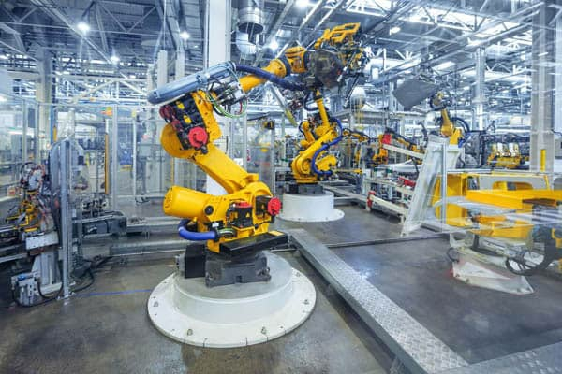
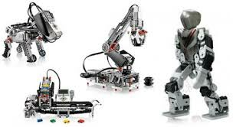
Назначение техники
Основное назначение техники – полная или частичная замена производственных функций человека, с целью облегчения труда и повышения его производительности.

Slide 7
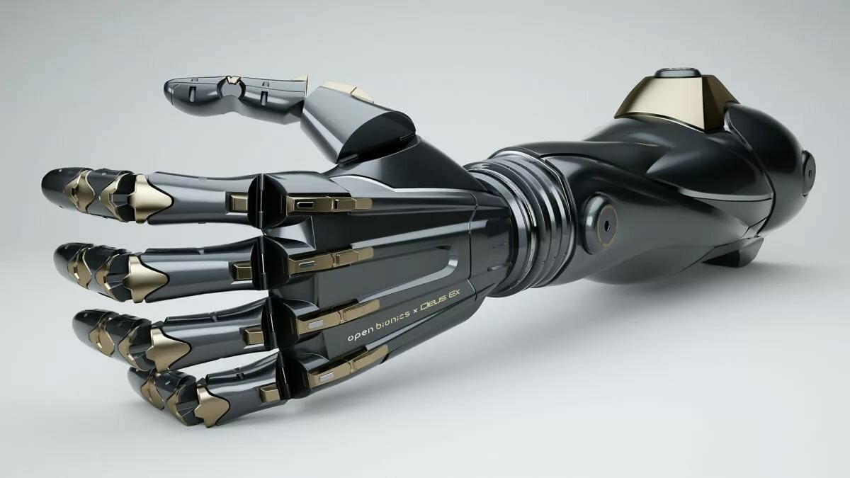
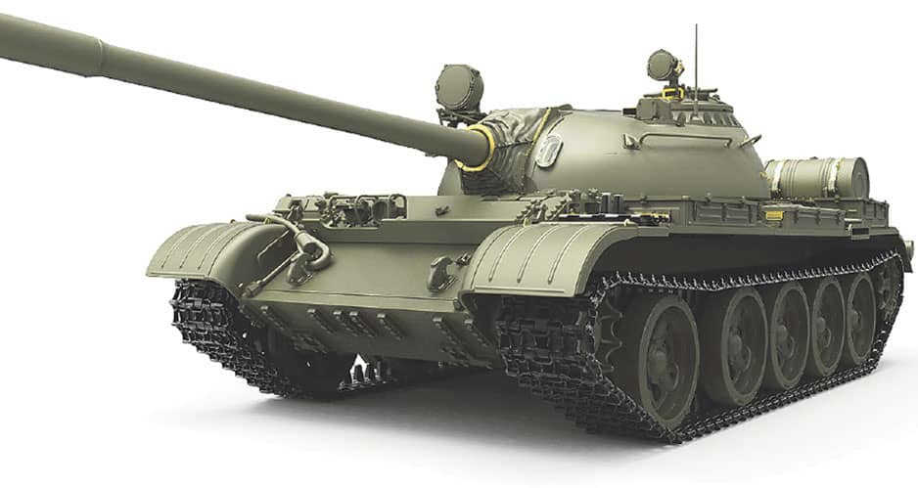
Различие техники
Производственная и непроизводственгая техника
• Производственная техника – это техника промышленного и сельского хозяйства, например, комбайны, станки, машины на производстве.
• Непроизводственная техника – это техника, применяемая в науке, быту, образовании, культуре, спорте, медицине, военном деле, освоении космоса. Например, принтер, телефон, микроскоп и другие.

Slide 8
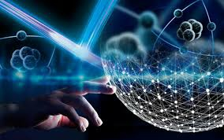
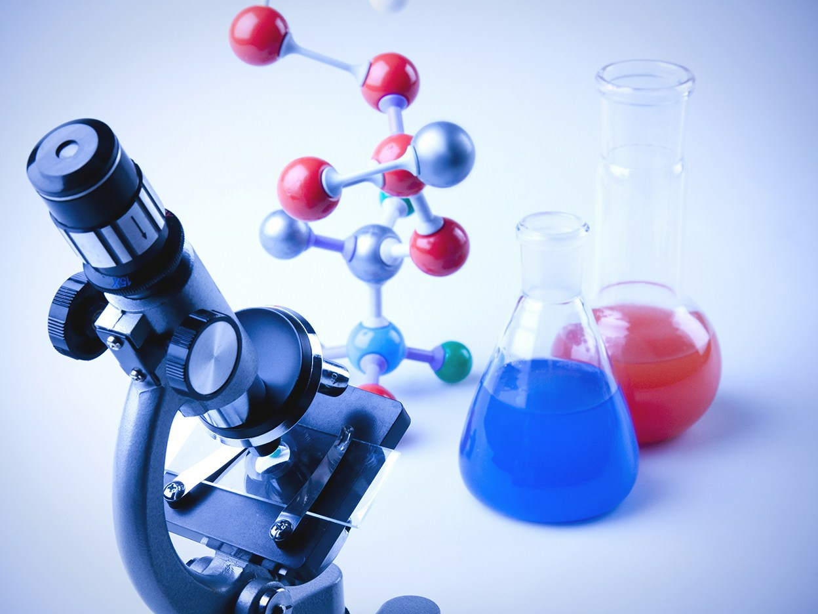
Заключение
СВЯЗЬ ТЕХНИКИ И ЧЕЛОВЕКА
Техника может существовать и действовать только по логике человека и благодаря его потребностям. И если в древности развитие техники происходило в основном эмпирически, на основе опыта, то в настоящее время это происходит на срезе новых научных знаний и исследований, как следствие фундаментальных открытий.

